Slide 2
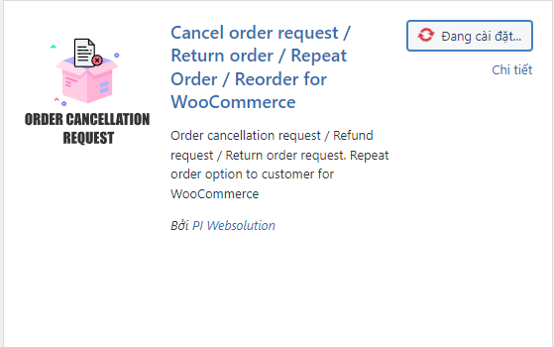

Slide 3
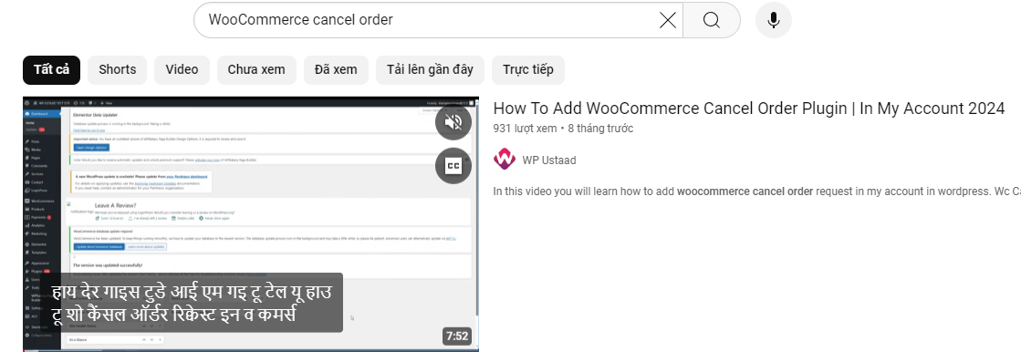
https://www.youtube.com/watch?v=zHPriTMldh8
Link Video hướng dẫn.
Cài Plugin “ Cancel Order ”

Slide 4
Link video hướng dẫn.
https://www.youtube.com/watch?v=zHPriTMldh8
Cài Plugin và cấu hình.

